Slide 1
Все профессии важны все профессии нужны
Notes:
Этот шаблон можно использовать как начальный файл для представления учебных материалов группе слушателей.
Разделы
Для добавления разделов щелкните слайд правой кнопкой мыши. Разделы позволяют упорядочить слайды и организовать совместную работу нескольких авторов.
Заметки
Используйте раздел заметок для размещения заметок докладчика или дополнительных сведений для аудитории. Во время воспроизведения презентации эти заметки отображаются в представлении презентации.
Обращайте внимание на размер шрифта (важно обеспечить различимость при ослабленном зрении, видеосъемке и чтении с экрана)
Сочетаемые цвета
Обратите особое внимание на графики, диаграммы и надписи.
Учтите, что печать будет выполняться в черно-белом режиме или в оттенках серого. Выполните пробную печать, чтобы убедиться в сохранении разницы между цветами при печати в черно-белом режиме или в оттенках серого.
Диаграммы, таблицы и графики
Не усложняйте восприятие: по возможности используйте согласованные, простые стили и цвета.
Снабдите все диаграммы и таблицы подписями.

Slide 2
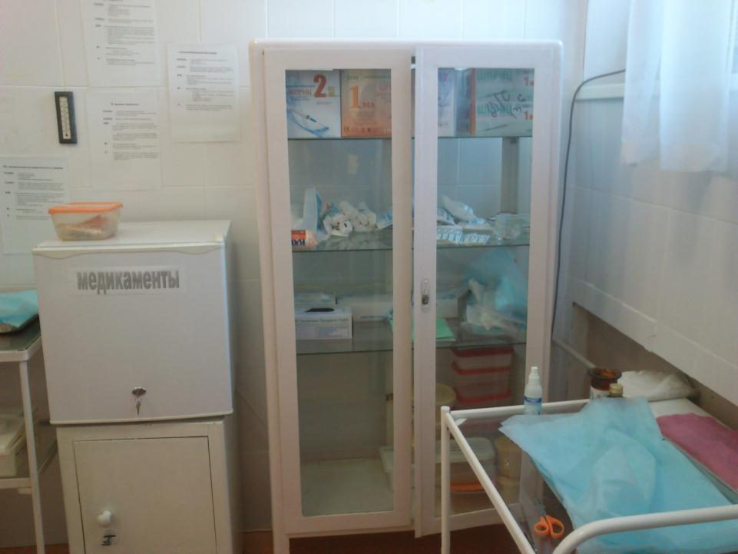

Slide 3
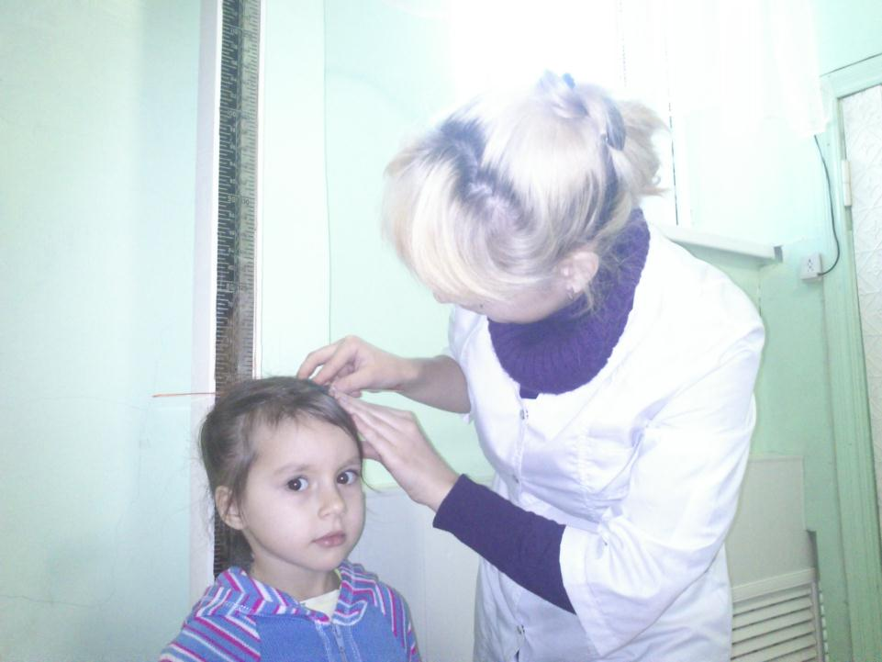
Notes:
Это другой параметр для обзорных слайдов, использующих переходы.

Slide 4
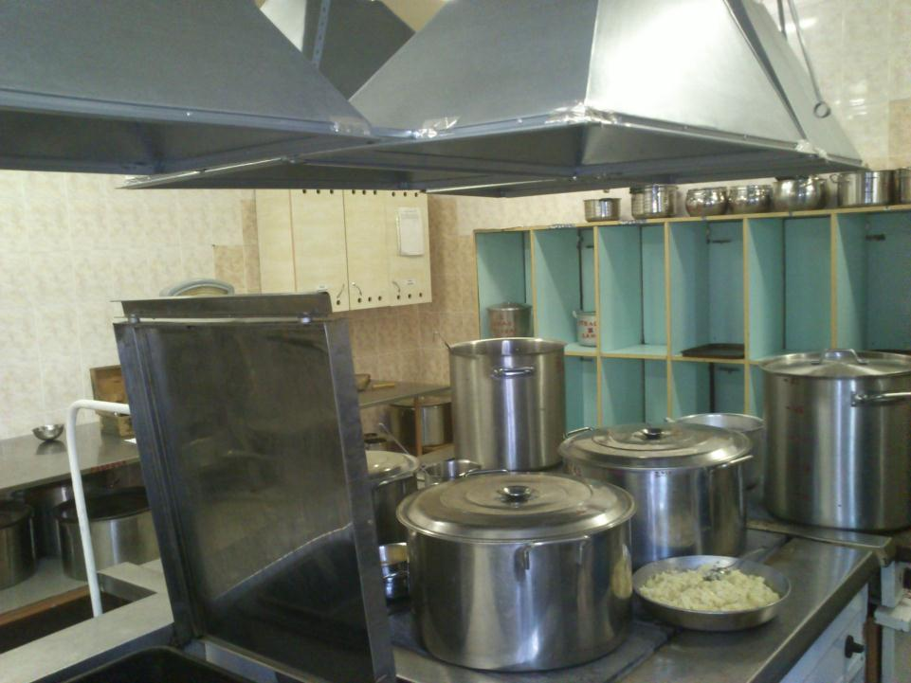

Slide 5
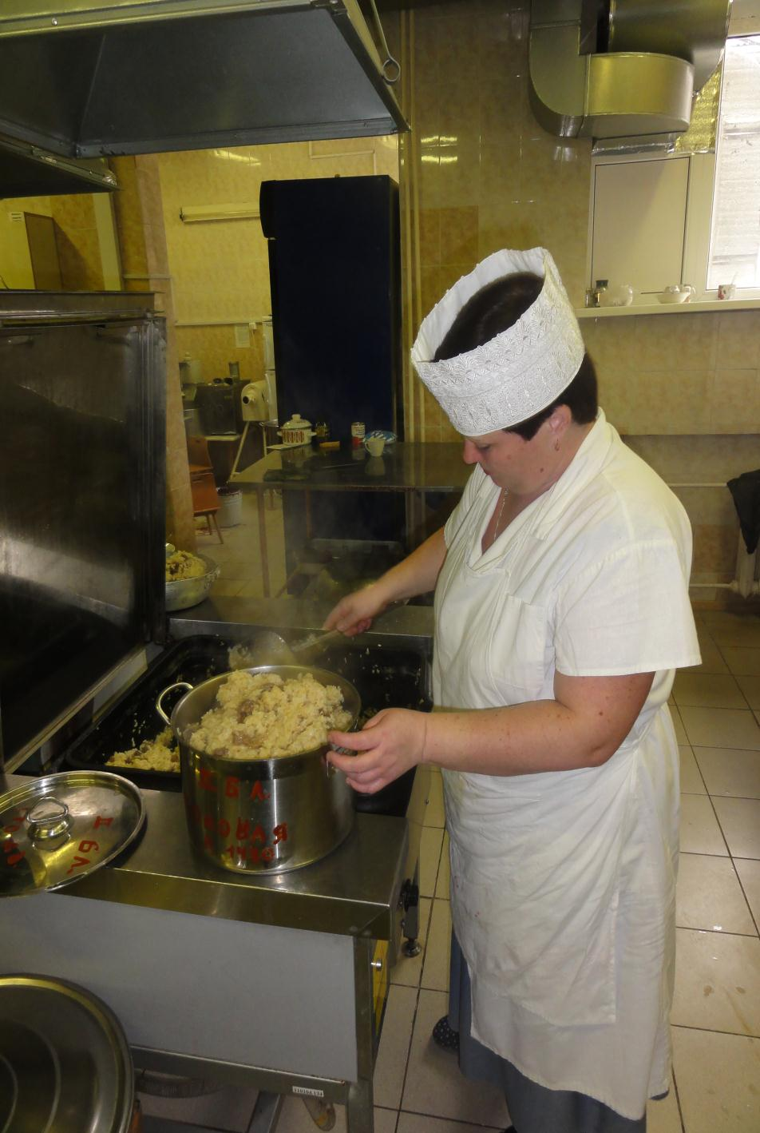

Slide 6
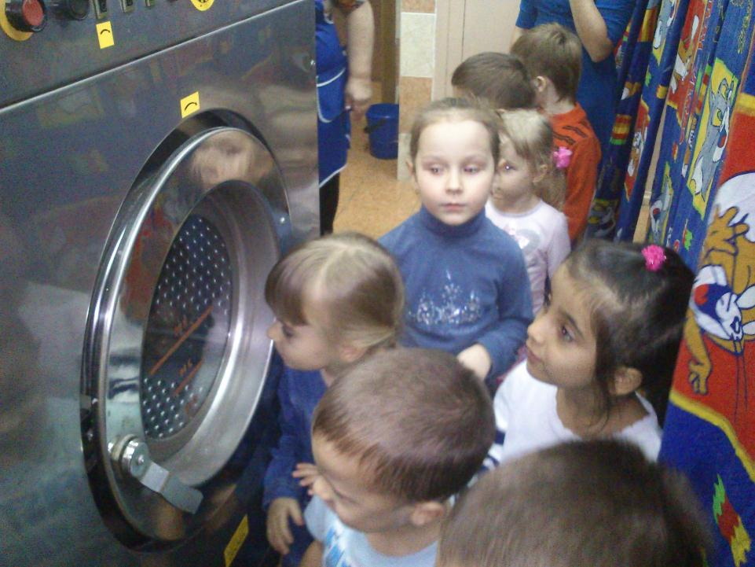

Slide 7
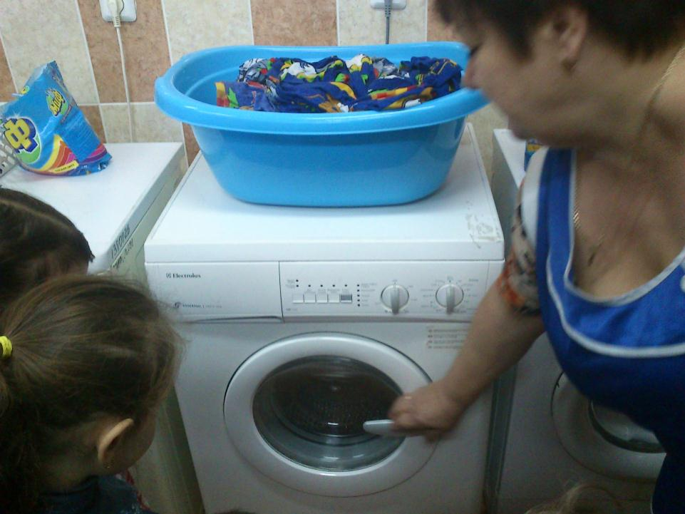

Slide 8
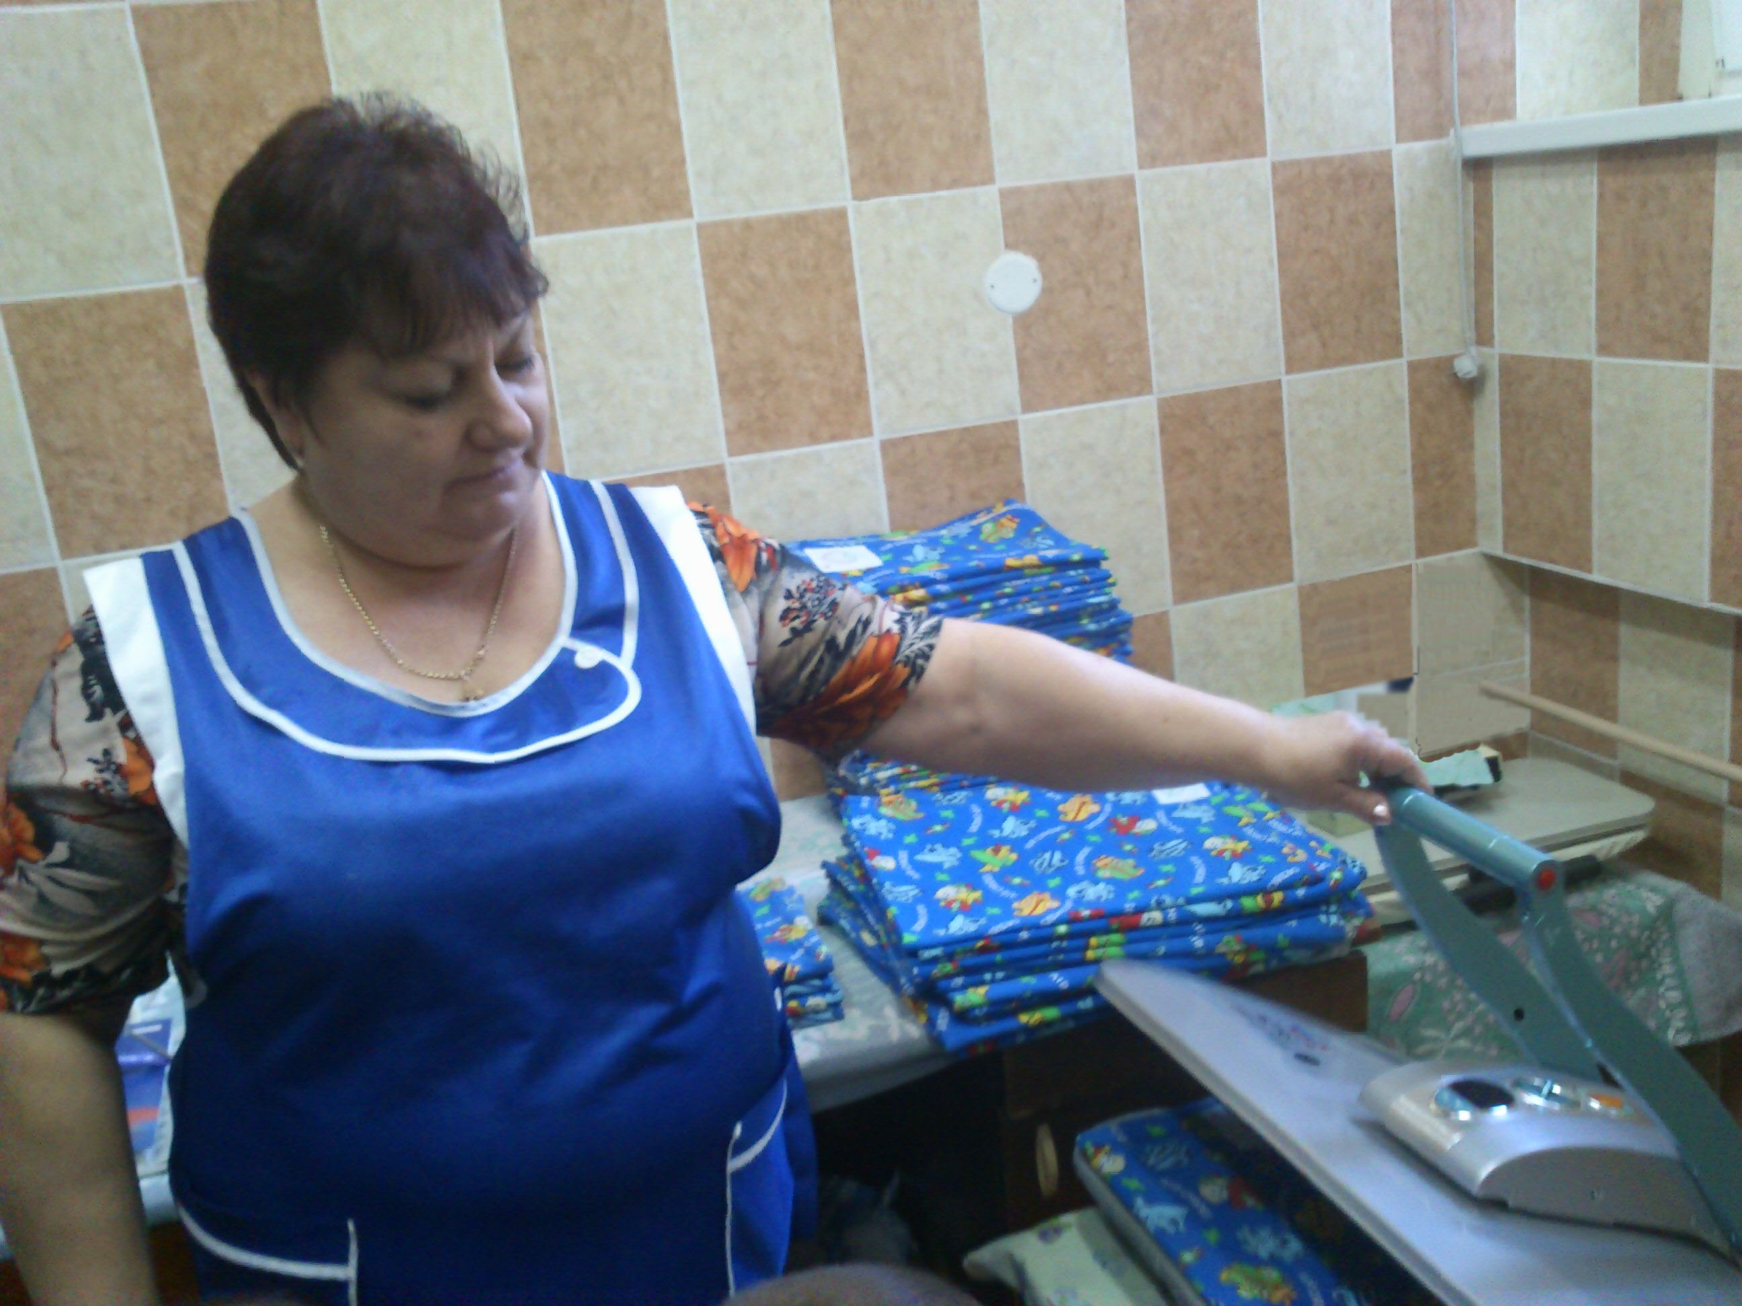

Slide 9
